Slide 1
Iqtisodiyot fakultei ______-guruh talabasi _____________________________________“Pul va Bank” fanidan tayyorlagan mustaqil ishi
Mavzu:Iqtisodiy taraqqiyotda pulning roli

Slide 2
Reja:
Pulning mohiyati, o’ziga xos xususiyatlari va zaruriyligi
Iqtisodiyotning rivojlanishida pulning roli.
Pulning funksiyalari

Slide 3

Pul – bu maxsus tovar, umumiy ekvivalent bo’lib, abstrakt mehnat xarajatlarini o’zida aks ettiradi va tovar xo’jaligidagi ijtimoiy ishlab chiqarish munosabatlarini ifodalaydi.

Slide 4
Pulning
xususiyatlari
umumiy ekvivalent – yagona tovar va tovarlar qiymatini o’zida ifoda qiladi
Pulning ekvivalent sifatida tovarni yaratishga ketgan mehnat va boshqa xarajatlarni o’zida ifoda qiliadi
Pulning har bir iqtisodiy tizimda, tovar ishlab chiqarishda kishilar o’rtasidagi yuzaga keladigan iqtisodiy munosabatlarni ifoda qiliadi
Pul boshqa tovarlardan ajralib turuvchi maxsus tovar

Slide 5
Pulning qiymati (qadr qiymati) deganda pul birligining xarid qilish qobiliyati, ya’ni unga qancha tovar va xizmatlar xarid etish mumkinligi tushuniladi.
Pulni qiymati metal pulni zabt etish yoki qog’oz pulni bosib chiqarish xarajatlarini bildirmaydi. Bu xarajatlar pul qiymati emas, balki pulni muomilaga kiritish sarflaridir. Pulni qiymati narxga bog’liq, narxlar ko’tarilib, ketsa, uni qiymati (qadri) pasayadi va aksincha

Slide 6
Iqtisodiyotning rivojlanishida pulning roli
Mamlakat rivojlanishining asosiy vositalaridan biri pul bo’lib, bozor iqtisodiyotiga o’tish va unda faoliyat yuritishda uning o’rni va ahamiyati yanada oshib boradi. Darhaqiqat, pul – “bozor tili” deb bejiz aytilmagan. Har bir iqtisodiy axborot, tovarlar va xizmatlar bahosi, to’lovlar, daromadu xarajatlar, moliyaviy talablar va majburiyatlar, iqtisodiy aloqalar mikro va makro darajalarda faqat pulda ifoda qilinadi.

Slide 7
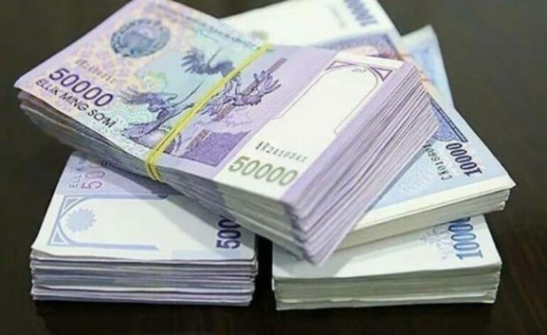

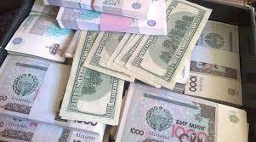
Bozor iqtisodiyotiga o’tish sharoitida pul ahamiyatining ortib borishi jamiyatimizda mavjud huquqiy va jismoniy shaxslar faoliyati va uning natijasi – daromadi pul bilan bog’liq.
Bozor iqtisodiyotini muhim omilini pul tashkil etadi. Bozor iqtisodiyoti pul bilan tirik, chunki takror ishlab chiqarish jarayonining barchasida pul vositachilik qiladi. Bozor iqtisodiyoti sharoitida tovarlar va xizmatlarning ishlab chiqarishdan boshlab iste’molchigacha bo’lgan jarayon pul vositasida amalga oshadi.
Bozor iqtisodiyoti sharoitida pul muomilasini uyushtirish, tovarlarni ayirboshlash, pullarni saqlash va taqsimlash, bo’sh pulni qarzga berish, korxonalar o’rtasidagi iqtisodiy aloqalar yanada kuchayib, murakkablashib boradi. Pul shaklidagi mablag’lar bozor orqali resursga aylanadi va ular ishtirokida tovarlar yaratiladi, tovarlar sotilib yana pulga aylanadi.

Slide 8
Bozor iqtisodiyoti sharoitida nafaqat pul, balki uning ekvivalentlaridan – aksiya, obligasiya kabi qimmatli qog’ozlar va boshqalardan keng foydalaniladi.
Bozor iqtisodiyoti sharoitida ilgari pulga aylantirilmagan ayrim vositalar ham endi pulda o’z aksini topadi (yer va boshkalar).
Umuman bozor iqtisodiyoti sharoitida korxonalar moliyasini tashkil etish, pulni aylanishi, umuman xo’jaliklar faoliyatini tashkil etilishi yangi pul munosabatlari asosida tashkil etiladi.
Yuqoridagilardan kelib chiqib bozor iqtisodiyoti sharoitida pul iqtisodiy quvvat, iqtisodiyotning o’ziga xos tashrif qog’ozi bo’lib xizmat qiladi

Slide 9
Pulning funksiyalari
Qiymat o’lchovi
To’lov vositasi
Jamg’arma vositasi
Muomala vositasi

Slide 10
Qiymat o’lchovi
pul umumiy ekvivalent sifatida o’zida ijtimoiy mehnatni mujassamlashtiradi va shu sababli tovarlar qiymatini o’lchay oladi. Tovarni qancha turishi pulda belgilanadi. Buyumlarni og’irligi, eni va bo’yiga qarab, kilogramm yoki metr bilan o’lchaganday tovarlarning narxi pul bilan o’lchanadi. Har bir mamlakatning o’z pul birligi mavjud bo’lib, bu O’zbekistonda so’m, AQshda dollar, Angliyada funt sterling, Turkiyada lira, Germaniyada marka va boshqalar.
Bu vazifani uzoq yillar o’z qiymatiga ega bo’lgan tovar – oltin yoki oltinni o’zida ifodalaydigan pul birliklari bajarib kelgan

Slide 11
Muomala vositasi
Bu funksiya yordamida tovar o’zining pul qiymatiga ayirbosh qilinadi. Pul yordamida tovarni xarid etish, pulga tovar ayirboshlash (P-T) yoki tovarni sotish, ya’ni tovarni pulga ayirboshlash (T-P) yuz beradi. Bu jarayonda pul vositachilik qiladi, pul muomila vositasi funksiyasini bajaradi.
Pul ishtirokida tovar ayriboshlash tovar muomilasi shaklini oladi. Bundan farqliroq barter – tovarni tovarga bevosita almashtirish bo’lib ma’lum kelishilgan narxni taqozo etsada pul ishtirokisiz yuz beradi.

Slide 12
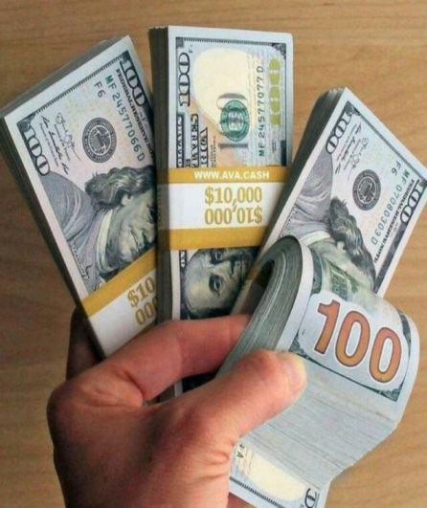
Barter pulsiz ayriboshlash bo’lganidan bozor iqtisodiyotiga to’g’ri kelmaydi, shu sababli u pul qadrsizlangan, tovar topish mushkul bo’lgan paytlarda qo’llaniladi.
O’ta taqchillik yuz berib, bozor aloqalari buzilgan sharoitda talon va kuponlar tovar ayriboshlashda qo’llanilgan hollari ham mavjud. Barter taraqqiy etgan mamlakatlar uchun xos emas. Bu shuning uchunki aynan ayriboshlash uchun ming yillar oldin pul o`ylab topilgan.

Slide 13
Ayrim adabiyotlarda pulning to’lov vositasi uning muomila vositasi bilan qo’shib yuboriladi. Aslida ular o’rtasida tub farqlar mavjud va ularni asosiylari quyidagilar:
a) muomila funksiyasi tovarni faqat naqd pulda sotilishini bildirsa, to’lov funksiyasida tovar ham naqd pulda ham naqd pulsiz holda sotiladi.
b) muomila vositasida tovar va pul harakati bir vaqtda amalga oshiriladi deb tushiniladi, to’lovda esa u kechiktirilishi ham mumkin, kreditga amalga oshirilishi va to’lov muddatini kutilishi mumkin.
c) muomila vositasida tovarni sotuvchi va oluvchi o’rtasidagi munosabat bir yo’la tugaydi, to’lovda esa uzoq davom etadi va u debetorlik va kreditorlik qarzlariga sabab bo’ladi.

Slide 14
Pulni to’lov vositasi orqali davlat byudjetiga va kredit tizimiga to’lovlar amalga oshiriladi, aholiga ish haqi, nafaqa, kommunal va boshqa xizmatlarga to’lovlar amalga oshiriladi. Pulni to’lov funksiyasini tan olmaslik debitor va kreditor qarzlarni oshishiga, kredit bo’yicha va boshqa moliyaviy majburiyatlarni bajarilmasligiga, xo’jalik jarayonlarining me’yorida borishiga salbiy ta’sir ko’rsatishi mumkin

Slide 15
Jamg’arma vositasi
Bu pulning jamlangan boylik shakliga kirib o’z egasi uchun kerak bo’lganda xarid etish vositasi bo’lib xizmat qila olshidir. Pul qog’oz yoki tanga bo’lgani uchun boylik emas, balki o’zida mehnatni mujassamlashtirgani, unga hamma narsani xarid etish yoki uni jamlab saqlash mumkin bo’lgani uchun boylik hisoblanadi.

Slide 16
E`TIBORINGIZ UCHUN
RAHMAT

